Slide 1
Devoir Maison Simulation des vibrations en automobile
DM
Lycée de La Martinière Monplaisir – PT – PT$⋆$
Xavier PESSOLES

Slide 2
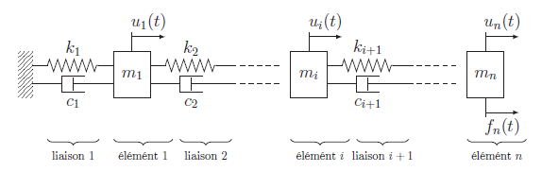
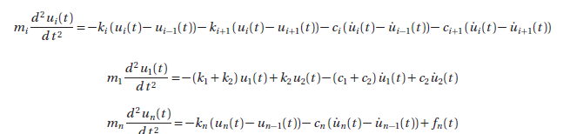
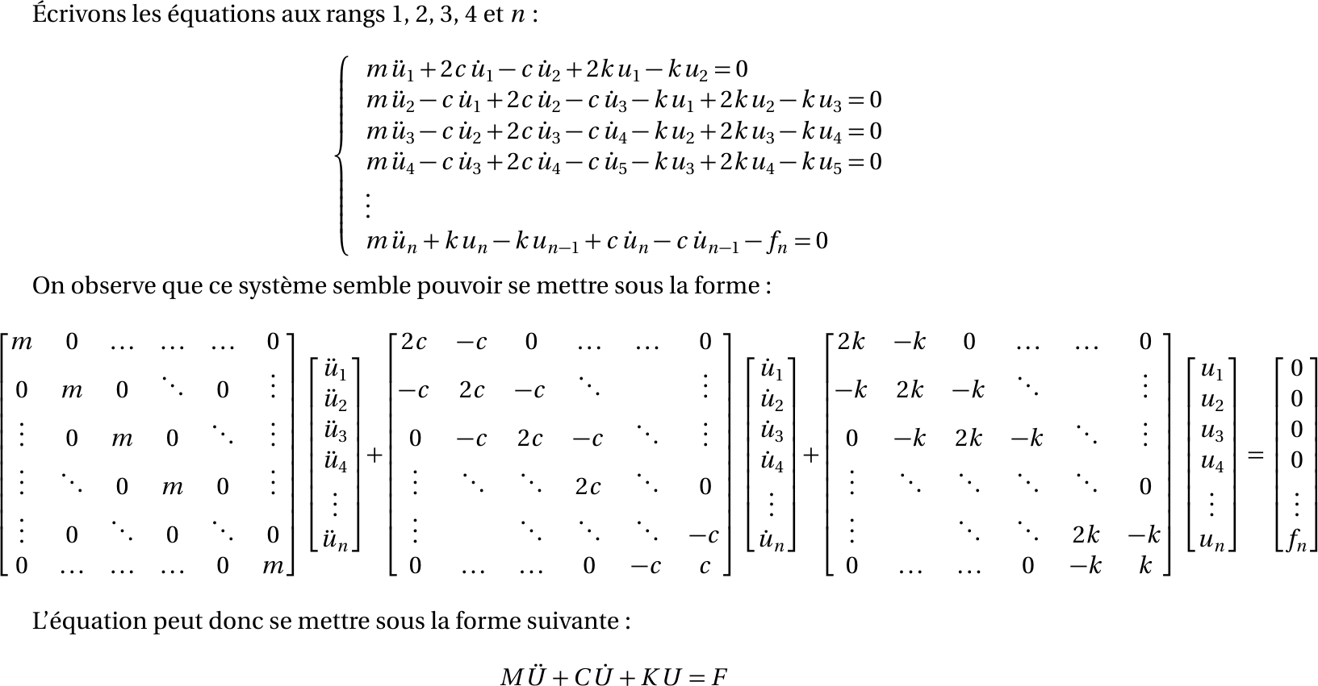
Simulation numérique

Slide 3
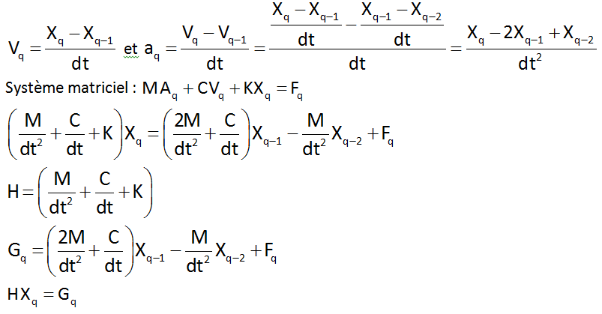
Simulation numérique
Schéma d’Euler… implicite

Slide 4
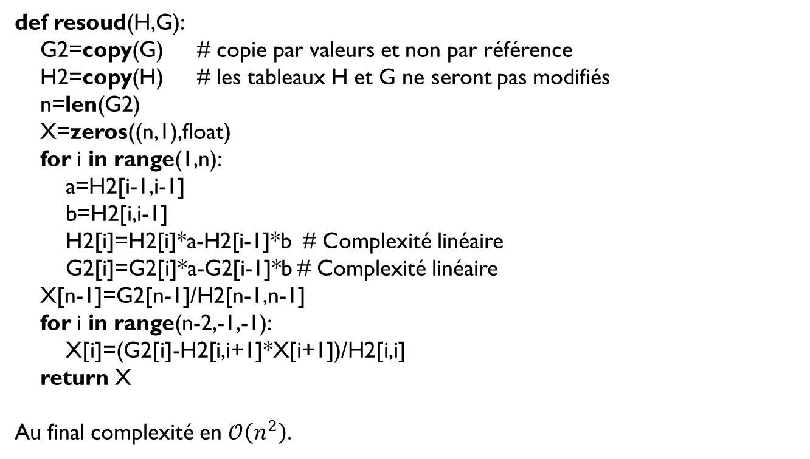
Simulation numérique
def resoud(H,G):
G2=copy(G) # copie par valeurs et non par référence
H2=copy(H) # les tableaux H et G ne seront pas modifiés
n=len(G2)
X=zeros((n,1),float)
for i in range(1,n):
a=H2[i-1,i-1]
b=H2[i,i-1]
H2[i]=H2[i]*a-H2[i-1]*b # Complexité linéaire
G2[i]=G2[i]*a-G2[i-1]*b # Complexité linéaire
X[n-1]=G2[n-1]/H2[n-1,n-1]
for i in range(n-2,-1,-1):
X[i]=(G2[i]-H2[i,i+1]*X[i+1])/H2[i,i]
return X
Au final complexité en $𝒪\left(n^{2}\right)$.

Slide 5
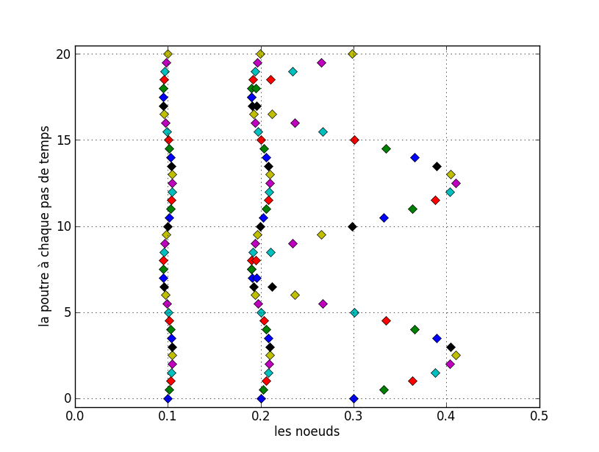
Simulation numérique

Slide 6
